Slide 1
第八章 Fourier 变换
§8.1 Fourier 变换的概念
§8.2 单位冲激函数
§8.3 Fourier 变换的性质

Slide 2
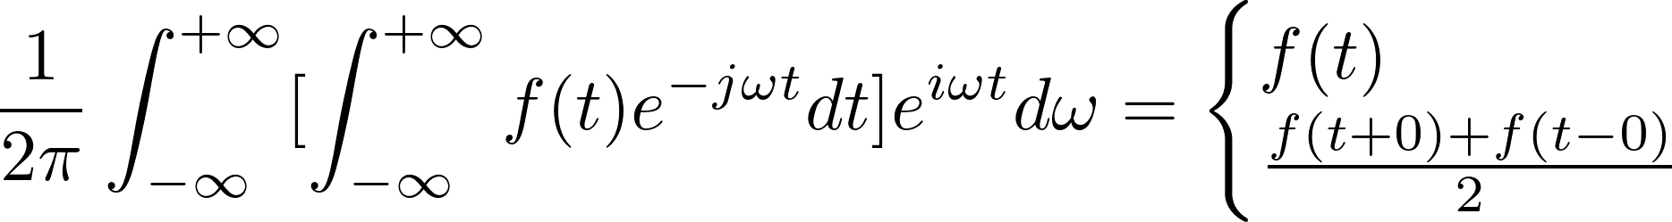

Fourier 积分
Fourier 正变换
Fourier 逆变换(简称傅氏逆变换)
⁻¹
与
称为傅氏变换对，记为

Slide 3
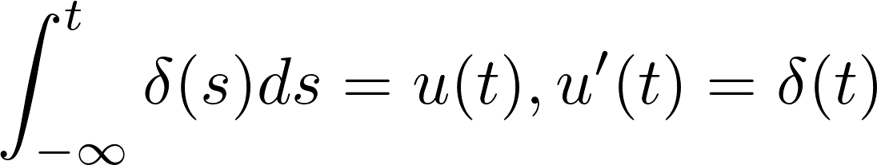
单位冲激函数的概念
(1) 当 时，
(2)
单位冲激函数的性质
性质
(1) 筛选性质
(2) 对称性质
(3) 积分性质
函数
为单位阶跃函数

Slide 4
与 1 构成Fourier变换对

Slide 5
一、基本性质(汇总)
线性性质
位移性质
(时移性质)
(频移性质)
相似性质
微分性质

Slide 6
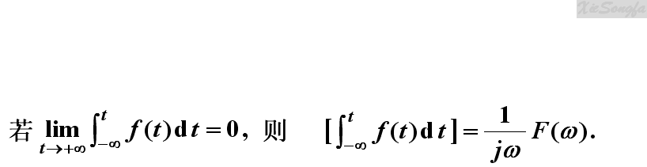
一、基本性质
5. 积分性质
性质
证明
令
则
由微分性质有
又
有
即得

Slide 7
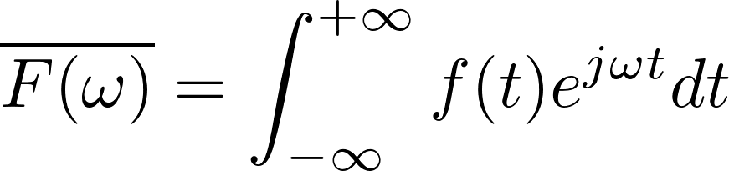
一、基本性质
实值函数
6. 帕塞瓦尔(Parseval)等式
证明
由
有
右边
= 左边 .

Slide 8
例
设 求
解
令 则
又已知
根据微分性质
有

Slide 9
P175 例8.12
解
设矩形脉冲函数
已知 的频谱为
由 Parserval 等式有
由于被积函数为偶函数，
故有

Slide 10
二、卷积与卷积定理
1. 卷积的概念与运算性质
定义
设函数 与 在区间 上有定义，
如果
P176
定义
8.2
则
广义积分 对任何实数 t 都收敛，
它在 上定义了一个自变量为 t 的函数，
称此
函数为 与 的卷积，记 为
即

Slide 11
二、卷积与卷积定理
1. 卷积的概念与运算性质
性质
(1) 交换律
P176
(2) 结合律
(3) 分配律

Slide 12
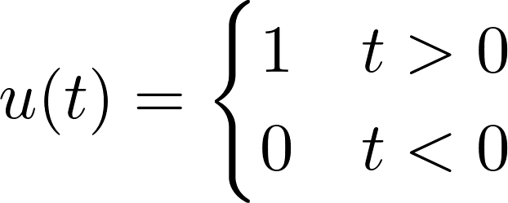
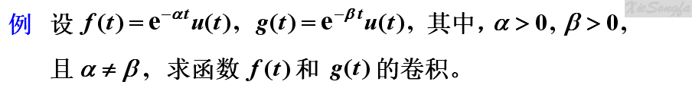
P176
例
8.13
解
(1) 当 时，
(2) 当 时，
t

Slide 13
从上面的例子可以看出
P178
(1) 在计算一些分段函数的卷积时，如何确定积分限是解题
的关键。
如果采用图形方式则比较容易确定积分限。
(2) 卷积由反褶、平移、相乘、积分四个部分组成。
即首先
将函数 反褶并平移到 t ，得到
再与函数 相乘后求积分，
得到卷积
因此，卷积又称为褶积或卷乘。
另外，利用卷积满足交换律这一性质，适当地选择两个函数
的卷积次序，还可以使积分限的确定更直观一些。

Slide 14
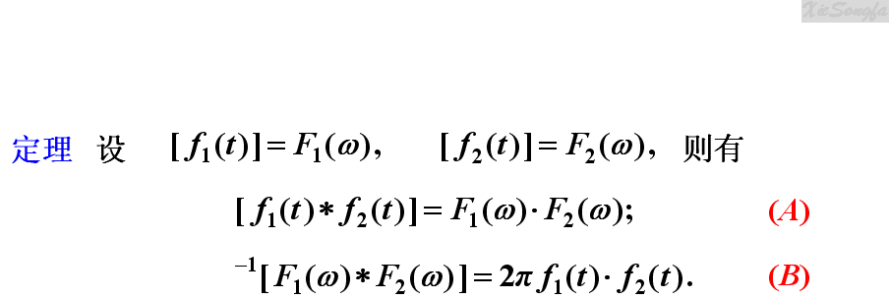
二、卷积与卷积定理
2. 卷积定理
P178
定理
8.4

Slide 15
解
方法一
方法二
已知 的 Fourier 变换为
令
根据卷积定理有
注
一般地，有

Slide 16
第九章 Laplace 变换
§9.1 Laplace 变换的概念
§9.2 Laplace 变换的性质
§9.3 Laplace 逆变换
§9.4 Laplace 变换的应用

Slide 17
§9.1 Laplace 变换的概念
一、Laplace 变换的引入
二、Laplace 变换的定义
三、存在性定理
四、几个常用函数的 Laplace 变换

Slide 18
一、Laplace 变换的引入
1. Fourier 变换的“局限性”？
当函数 满足 Dirichlet 条件，且在 上绝对
可积时，便可以进行古典意义下的 Fourier 变换。
由于绝对可积是一个相当强的条件，使得一些简单函数
(如常数函数、线性函数、正弦函数与余弦函数等等)的
Fourier 变换也受到限制。

Slide 19
一、Laplace 变换的引入
1. Fourier 变换的“局限性”？
广义 Fourier 变换的引入，扩大了古典 Fourier 变换的适
用范围，使得 “缓增” 函数也能进行 Fourier 变换，而且
将周期函数的 Fourier 级数与 Fourier 变换统一起来。
广义 Fourier 变换对以指数级增长的函数如 等
仍然无能为力；而且在变换式中出现冲激函数，也使人
感到不太满意。

Slide 20
一、Laplace 变换的引入
1. Fourier 变换的“局限性”？
在工程实际问题中，许多以时间 t 为自变量的函数( 比如
起始时刻为零的因果信号等)在 t < 0 时为零，而有些甚至
在 t < 0 时根本没有意义。
因此在对这些函数进行 Fourier 变换时，没有必要( 或者
不可能)在整个实轴上进行。

Slide 21
一、Laplace 变换的引入
2. 如何对 Fourier 变换要进行改造？
基本想法
(1) 将函数 乘以一个单位阶跃函数 ，
使得函数在 t < 0 的部分补零(或者充零)；
(2) 将函数再乘上一个衰减指数函数 ，
使得函数在 t > 0 的部分尽快地衰减下来。
这样，就有希望使得函数 满足 Fourier
变换的条件，从而对它进行 Fourier 变换。

Slide 22

一、Laplace 变换的引入
2. 如何对 Fourier 变换要进行改造？
实施结果
将上式中的 记为 s，
就得到了一种新的变换：
记为
注意
上述广义积分存在的关键：
变量 s 的实部 足够大。

Slide 23


二、Laplace 变换的定义
定义
设函数 是定义在 上的实值函数，
如果对于
P186
定义
9.1
复参数
积分
在复平面
s 的某一区域内收敛，
则称 为 的 Laplace 变换
或像函数，
记为
即
相应地，称 为 的 Laplace 逆变换或像原函数，
记为
Laplace简介
注
的 Laplace 变换就是 的 Fourier 变换。

Slide 24
例
P187
例
9.1
P188
例
9.2
P189 例9.3
要点
进行积分时，确定 s 的取值范围，保证积分存在。

Slide 25
从上述例子可以看出
(1) 即使函数以指数级增长，其 Laplace 变换仍然存在；
(2) 即使函数不同，但其 Laplace 变换的结果可能相同。
问题
(1) 到底哪些函数存在 Laplace 变换呢？
若存在，收敛域(或者存在域)如何？有何特点？
(2) Laplace 逆变换如何做？是否惟一？

Slide 26
三、存在性定理
定理
设函数 当 时，满足：
P188
定理
9.1
(1) 在任何有限区间上分段连续；
(2) 具有有限的增长性，
即存在常数 c 及 ，使得 ，
(其中，c 称为函数 的“增长”指数)。
则象函数 在半平面 上一定存在且解析。

Slide 27

两点说明
(1) 像函数 的存在域一般是一个右半平面 ,
即只要复数 s 的实部足够大就可以了。
因此在进行Laplace变换时，常常略去存在域，
只有在非常必要时才特别注明。
(2) 在 Laplace 变换中的函数一般均约定在 t < 0 时为零，
即函数 等价于函数
比如

Slide 28
四、几个常用函数的 Laplace 变换
(1) [1]
= [ ]
(2) [ ]
(2)
解

Slide 29
四、几个常用函数的 Laplace 变换
(1) [1]
= [ ]
(2) [ ]
(3) [ ]
(3)
解

Slide 30
四、几个常用函数的 Laplace 变换
(1) [1]
= [ ]
(4) [ ]
(2) [ ]
(5) [ ]
(3) [ ]
(5)
解

Slide 31
四、几个常用函数的 Laplace 变换
(1) [1]
= [ ]
(4) [ ]
(2) [ ]
(5) [ ]
(3) [ ]
(6) [ ]
特点
变换的结果均为分式函数。
它们的分母几乎涵盖了单根、重根及复根等情况

Slide 32
§9.2 Laplace 变换的性质
在下面给出的基本性质中，
所涉及到的函数的 Laplace
变换均假定存在，它们的增长指数均假定为 c 。
如无特别说明，默认函数与像函数按大小写自然对应，如：
对于涉及到的一些运算(如求导、积分、极限及求和等)
的次序交换问题，均不另作说明。

Slide 33
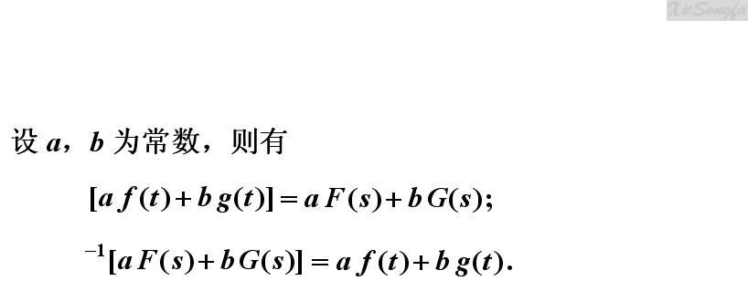
一、线性性质与相似性质
1. 线性性质
P189
性质
2. 相似性质(尺度性质)
P190
设 为任一正实数，则

Slide 34
二、延迟性质与位移性质
1. 延迟性质
性质
设当 t < 0 时
则对任一非负实数 有
注意
在延迟性质中专门强调了当 t < 0 时 这一约定。
因此，本性质也可以直接表述为：
可见，在利用本性质求逆变换时应为：

Slide 35
例
设 求
P195 例9.13 修改
解
由于
根据延迟性质：

Slide 36
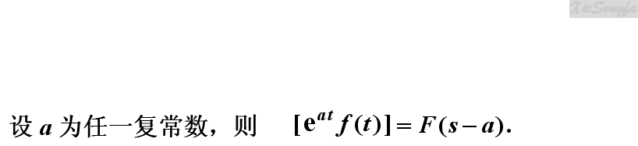
二、延迟性质与位移性质
2. 位移性质
P195
性质
例如

Slide 37
三、微分性质
1. 导数的象函数
▲
P190
性质
证明
由
有
因此当 时，有
即得

Slide 38
三、微分性质
1. 导数的象函数
▲
性质
一般地，有
其中， 应理解为
Laplace 变换的这一性质非常重要，可用来求解微分
）
方程(组)的初值问题。 §9.4 将专门介绍
（

Slide 39
三、微分性质
2. 象函数的导数
P218
性质
一般地，有
证明
由 有
同理可得

Slide 40
P192 例9.9
解
已知
根据线性性质以及象函数的导数性质有

Slide 41
四、积分性质
P219
1. 积分的象函数
P219
性质
证明
令
则 且
由微分性质有
即得

Slide 42
四、积分性质
2. 象函数的积分
P192
性质
一般地，有

Slide 43
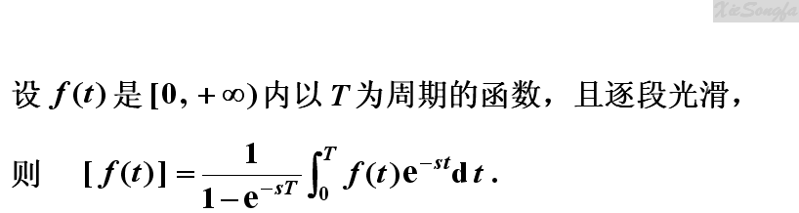
五、周期函数的像函数
P223
性质
记为
证明
其中，
令
即得

Slide 44
P224 例9.14
解
函数 的周期为
故有

Slide 45
六、卷积与卷积定理
P224
1. 卷积
按照上一章中卷积的定义，两个函数的卷积是指
如果函数满足：
当 时，
则有
显然，由上式给出的卷积的仍然满足交换律、结合律
以及分配律等性质。
2.卷积定理

Slide 46

P225 例9.16
解
由于
故有

Slide 47
§9.3 Laplace 逆变换
一、反演积分公式 —— Laplace 逆变换公式
二、求 Laplace 逆变换的方法

Slide 48
一、反演积分公式 —— Laplace 逆变换公式
1. 公式推导
推导
(1) 由 Laplace 变换与 Fourier 变换的关系可知，
函数 的 Laplace 变换
就是函数 的 Fourier 变换，
即
(2) 根据 Fourier 逆变换，
在 的连续点 t 处，有

Slide 49
一、反演积分公式 —— Laplace 逆变换公式
1. 公式推导
推导
(2) 根据 Fourier 逆变换，
在 的连续点 t 处，有
(3) 将上式两边同乘 并由 有
即得

Slide 50
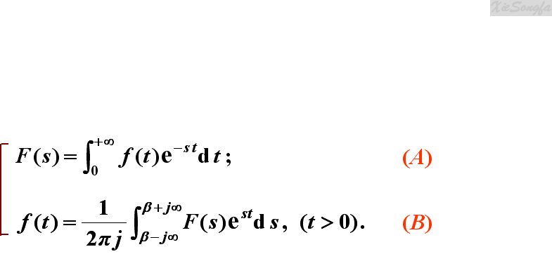
一、反演积分公式 —— Laplace 逆变换公式
2. 反演积分公式
根据上面的推导，得到如下的 Laplace 变换对:
P227 ( 9.16 )式
定义
称 (B) 式为反演积分公式。
注
反演积分公式中的积分路径是
c
s 平面上的一条直线
该直线处于 的存在域中。

Slide 51
二、求 Laplace 逆变换的方法
1. 留数法
利用留数计算反演积分。
定理
设函数 除在半平面 内有有限个孤立奇点
P227
定理
9.2
外是解析的，
且当 时，
则

Slide 52
二、求 Laplace 逆变换的方法
2. 查表法
常用
利用 Laplace 变换的性质，并根据一些已知函数的 Laplace
变换来求逆变换。
大多数情况下，象函数 常常为(真)分式形式：
其中，P(s) 和 Q(s) 是实系数多项式。
由于真分式总能进行部分分式分解，因此，利用查表法
很容易得到象原函数。
(真分式的部分分式分解)
此外，还可以利用卷积定理来求象原函数。

Slide 53
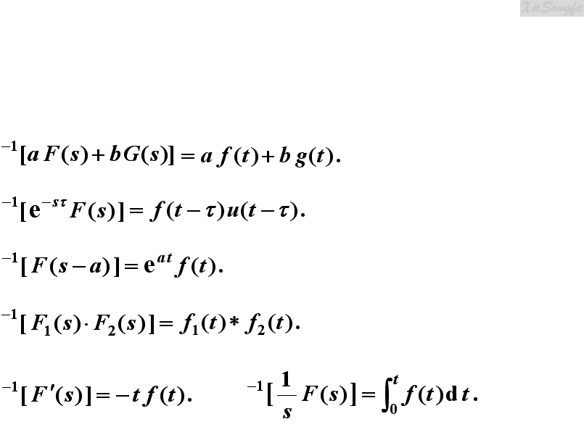
二、求 Laplace 逆变换的方法
2. 查表法
几个常用的 Laplace 逆变换的性质

Slide 54
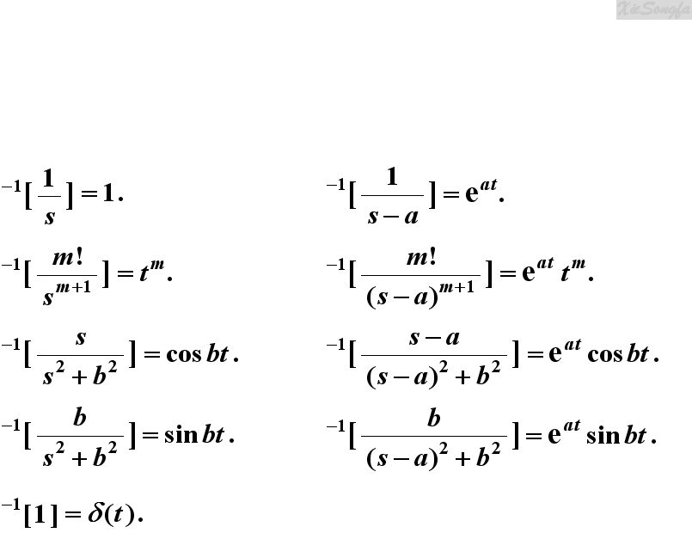
二、求 Laplace 逆变换的方法
2. 查表法
几个常用函数的 Laplace 逆变换

Slide 55

解
方法一 利用查表法求解
方法二 利用留数法求解
分别为 的一阶与二阶极点，

Slide 56

解
方法三 利用卷积定理求解
方法四 利用积分性质求解

Slide 57
§9.4 Laplace 变换的应用及综合举例
一、求解常微分方程(组)
二、综合举例

Slide 58
一、求解常微分方程(组)
工具
步骤
(1) 将微分方程(组)化为象函数的代数方程(组)；
(2) 求解代数方程得到象函数；
(3) 求 Laplace 逆变换得到微分方程(组)的解。
微分方程(组)
得到象函数
_{求}^{解}
Laplace
正变换
Laplace
逆变换
象函数的
代数方程(组)
微分方程(组)
的解

Slide 59
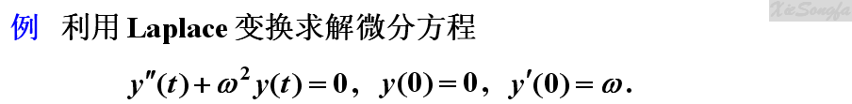
解
(1) 令
对方程两边取 Laplace 变换，有
代入初值即得
(2) 求 Laplace 逆变换，得

Slide 60
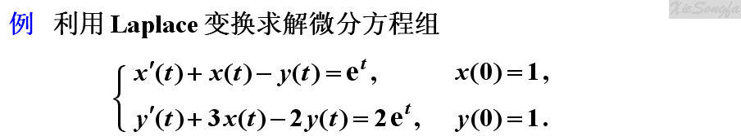
P229 例9.19
解
(1) 令
对方程组两边取 Laplace 变换，并代入初值得
整理得
求解得

Slide 61

解
(1) 令
求解得
(2) 求 Laplace 逆变换，得

Slide 62
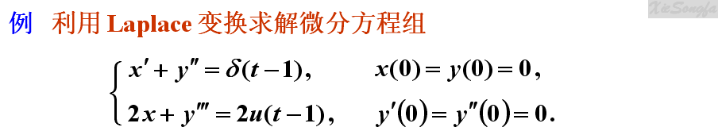
解
(1) 令
对方程组两边取 Laplace 变换，并代入初值得
求解得
(2) 求 Laplace 逆变换，得

Slide 63
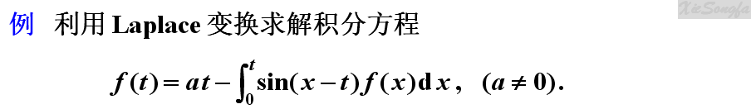
P232 例9.24
解
(1) 由于
因此原方程为
(2) 令
在方程两边取 Laplace 变换得
(3) 求 Laplace 逆变换，得

Slide 64
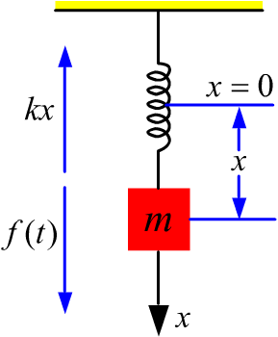
例
质量为 m 的物体挂在弹簧系数为 k
的弹簧一端(如图)
，作用在物体上
的外力为 。
若物体自静止平衡
位置 处开始运动，
求该物体
的运动规律
解
(1) 由 Newton 定律及 Hooke 定律有
即物体运动的微分方程为

Slide 65
解
(1)
(2) 令
对方程组两边取 Laplace 变换，并代入初值得
记
有
(3) 由
并利用卷积定理有
当 具体给出时，即可以求的运动方程

Slide 66
解
(3) 由
利用卷积定理有
当 具体给出时，即可以求的运动方程
例如
设物体在 时受到冲击力
A 为常数。
此时
可见，在冲击力的作用下，运动为正弦振动，
振幅为
角频率为
称 为该系统的自然频率或固有频率。

Slide 67

……
休息一下

Slide 68
二、卷积与卷积定理
3.卷积的物理意*
方法1
在频率域中实现
(1) 求出信号 频谱函数 .
(2) 设计门函数
(理想低通滤波器)
(3) 将 与 相乘，得
(4) 对 作Fourier 逆变换，得
显然，在新的信号 中，完全保留了原信号 中频率
低于 的频率成份，而去掉了频率高于 的频率成份。

Slide 69
二、卷积与卷积定理
3.卷积的物理意*
方法1
在频率域中实现
(1) 求出信号 频谱函数 .
(2) 设计门函数
(理想低通滤波器)
(3) 将 与 相乘，得
(4) 对 作Fourier 逆变换，得
显然，在新的信号 中，完全保留了原信号 中频率
低于 的频率成份，而去掉了频率高于 的频率成份。

Slide 70
二、卷积与卷积定理
3.卷积的物理意*
方法2
在时间域中实现
(1) 设计门函数
(理想低通滤波器)
(2) 求
(理想低通滤波因子)
(3) 计算卷积
根据卷积定理，信号 与方法1中 一样，这就是卷积
的实际意义和价值。
注： 与 分别又称为频率响应函数与冲激响应函数。

Slide 71
附：
Γ − 函数 ( gamma函数) 简介
定义
Γ − 函数定义为
性质
证明
特别地，当 m 为正整数时，有
(返回)

Slide 72
附：
关于含冲激函数的 Laplace 变换问题
当函数 在 附近有界时，
的取值将不会影响
其 Laplace 变换的结果。
当函数 在 处含冲激函数时，
则有必要考察一下
其 Laplace 变换中积分下限的设定。
对积分下限分别取
和 可得到下面两种形式的 Laplace 变换：
本教材采用了后一种形式作为 函数的 Laplace 变换。
(返回)

Slide 73
附：
利用 Laplace 变换计算广义积分
P221 注
在 Laplace 变换及其性质中，如果取 s 为某些特定的值，
就可以用来求一些函数的广义积分。
注意在 使用这些公式时必须谨慎，必要时需要事先考察
一下 s 的取值范围以及广义积分的存在性。

Slide 74
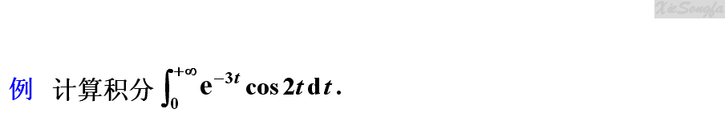
附：
利用 Laplace 变换计算广义积分
P221 例9.11(1)
解
由
得

Slide 75
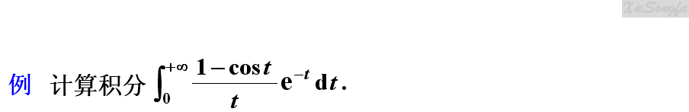
附：
利用 Laplace 变换计算广义积分
P221 例9.11(2)
解
已知
由积分性质有
即得
(返回)

